Slide 1
LES ETUDES SUPERIEURES DANS LE DOMAINE DE L’ART

Slide 2
Posez-vous d’abord les bonnes questions… TOUT D’abord pourquoi voulez-vous faire de telles études ?

Slide 3
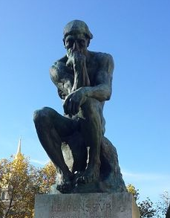
Parce que je veux gagner beaucoup d’argent
Parce que je veux créer
et exposer
Parce que j’ai envie d’animer des histoires
Parce que j’aime
les beaux objets
Parce que je veux construire
des bâtiments
Parce que je veux travailler avec une équipe de créateurs
Parce que j’ai envie d’être célèbre et admiré(e)
Parce que je veux inventer
des vêtements
Parce que j’aime parler des œuvres aux autres
Parce que j’adore la déco
Parce que j’aime aller au musée
Parce que je veux exposer
les œuvres des autres

Slide 4
Ministère de l’Education Nationale:
« les « arts appliqués »
Ministère de la Culture: « les Beaux-arts »

Slide 5
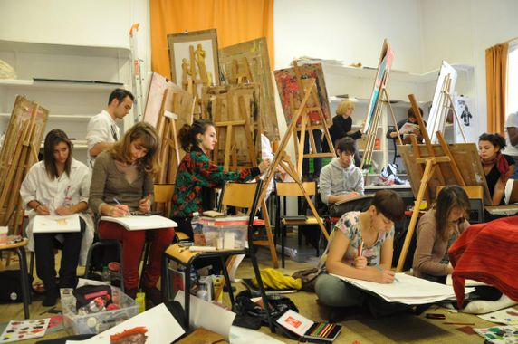
ECOLES SUPERIEURES D’ART

Slide 6
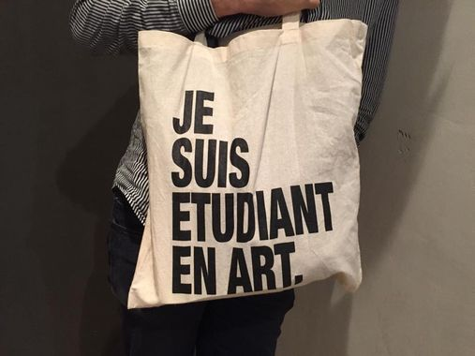
Une formation de professionnels, artistes,
créateurs et auteurs dans le domaine des arts visuels.
Ces établissements préparent les étudiants à des diplômes nationaux ou des diplômes d'écoles à bac+3 et bac+5
Le Centre National des Arts plastiques

Slide 7
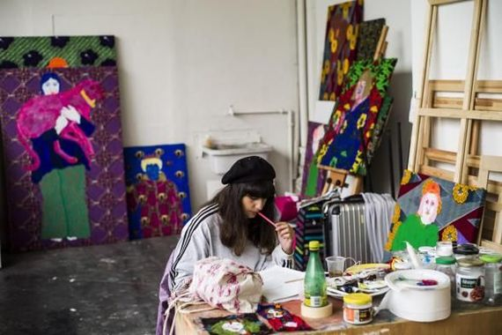
Comment choisir entre plusieurs écoles d’art ?
Les 57 écoles supérieures d’art proposent des formations dans trois options : art, design et communication. Certaines d'entre elles développent des spécialités (design culinaire, bande dessinée, espace sonore, design graphique, etc.)
5 écoles nationales préparent à des diplômes d’école qui leur sont propres :
l’École nationale supérieure des arts décoratifs (ENSAD) ;
l’École nationale supérieure de création industrielle (ENSCI/Les Ateliers) ;
l’École nationale supérieure des Beaux-arts de Paris (ENSBA) ;
l’École nationale supérieure de la photographie d’Arles (ENSP) ;
Le Fresnoy - Studio national des arts contemporains (diplôme spécifique en deux ans après un diplôme à Bac +5).

Slide 8
L'enseignement supérieur Culture - 2019-2020
Réseau constitué d'une centaine d'établissements d'enseignement (pour la plupart publics) dans les domaines de l'architecture, du patrimoine, des arts plastiques et du design, du spectacle vivant, du cinéma et de l'audiovisuel.
La brochure publiée par le ministère présente cette offre diversifiée. Toutes les formations relevant du ministère de la culture y sont détaillées.
Enseignement supérieur culture

Slide 9
Existe-t-il des classes préparatoires publiques ?
Il existe des classes préparatoires publiques. Compte tenu du nombre de candidats, elles recrutent via Parcoursup, sur dossier et sur épreuves d’admission. Parallèlement, plusieurs écoles supérieures d’art préparant aux diplômes nationaux proposent des ateliers et des cours publics.
Des informations sont disponibles sur le site de l’Association nationale des classes préparatoires publiques aux écoles supérieures d’art : www.appea.fr

Slide 10
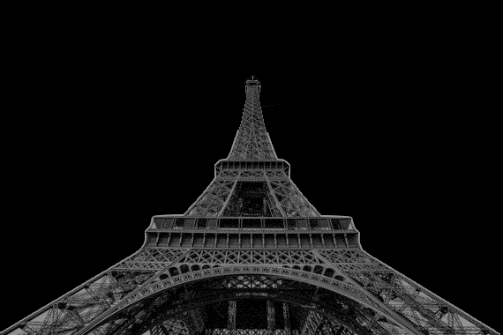
CPES (CAAP) = Classe préparatoire aux études supérieures, Classe d’approfondissement en arts plastiques
FONTENAY SOUS BOIS lycée Pablo Picasso
GAGNY lycée Gustave Eiffel
GENEVILLIERS Ecole municipale des beaux-arts
IVRY S/S EPSAA (Ecole professionnelle supérieure d'arts graphiques de la Ville de Paris)
PARIS Ecole Nationale Supérieure des Beaux Arts "Via Ferrata"
« Prépa Gobelins » PARIS GOBELINS, site Paris
MONTGERON Lycée Rosa Parks
ISSY-LES MOULINEAUX « Les Arcades »
CPES- (CAAP) au Lycée Georges Clemenceau à Sartène (académie de Corse)
CPES- (CAAP) au lycée Alain Fournier de Bourges (académie d’Orléans-Tours)
CPES- (CAAP) au lycée Simone Veil de Valbonne (académie de Nice)
CPES- (CAAP) au lycée Louis et Auguste Lumière de Lyon (académie de Lyon)
CPES- (CAAP) du lycée Colbert de Reims - Académie de Reims
CPES- (CAAP) au lycée d'Arsonval de Brive-la-Gaillarde (Académie de Limoges)
CPES- (CAAP) au Lycée Frédéric Chopin à Nancy (académie de Nancy)

Slide 11
PORTES OUVERTES
La plupart des écoles organisent des journées de visites dans leurs ateliers.
Les dates de ces portes ouvertes, entre janvier et juin, sont consultables sur le site Internet de l’Association nationale des écoles d’art (Andéa). www.andea.fr
Une dizaine d’écoles supérieures d’art recrutent via Parcoursup, les autres ont un recrutement interne (dossier et/ou épreuves plastiques)

Slide 12
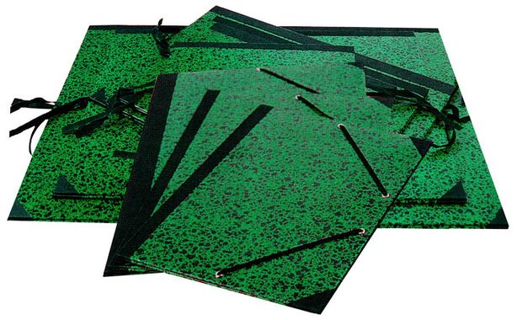
Est-il nécessaire de suivre une année préparatoire ?
Il n’est pas obligatoire de suivre une année préparatoire pour se présenter à l’examen d’entrée.
L’exercice d’une pratique plastique, tel que le suivi d’une filière spécialisée au lycée ou dans le cadre de cours municipaux, peut contribuer à une bonne préparation.

Slide 13
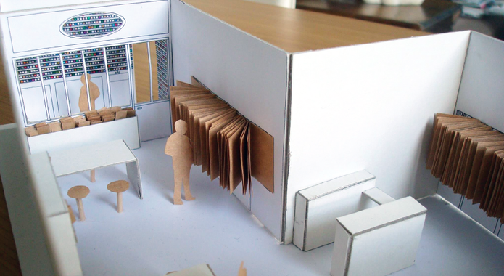
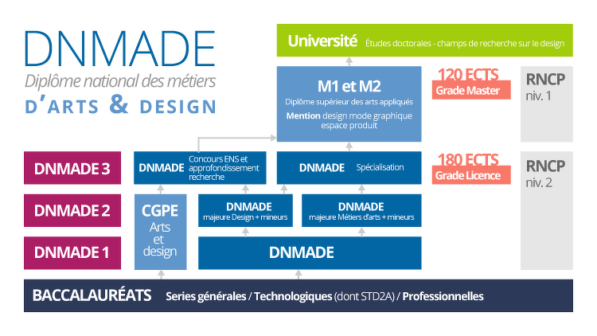
LE DNMADE

Slide 14
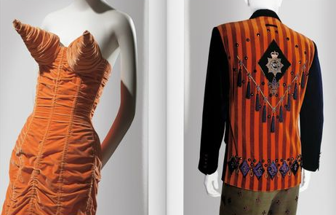
LE DNMADE (= diplôme des métiers d’art et du design)
Pour vous y inscrire, il faut passer par la plateforme Parcoursup. Vous avez droit à 10 vœux et 20 sous-vœux.
Ce diplôme se décline en 14 mentions.
En passant par ce diplôme vous accédez au grade de licence (bac + 3) ce qui vous permet d'obtenir 180 crédits ECTS et avoir des équivalences pour étudier à l'étranger ou poursuivre en master.

Slide 15
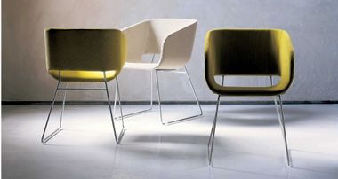
Des "parcours" différents selon les établissements
Chaque académie ne proposera pas les mêmes mentions. Il faudra donc faire attention à l’école que vous choisirez si vous souhaitez vous dirigez vers telle ou telle spécialité. Ces mentions servent donc de base à la construction de "parcours". Des parcours qui résultent donc d’une combinaison entre majeure et mineure.
Ainsi l’ENSAAMA (école nationale supérieure des arts appliqués et des métiers d’art) propose 9 mentions à travers les 17 parcours de son DNMADE. Par exemple, l’un des parcours, "Espace-habitat, mobilier et environnement", est la combinaison d’une majeure et d’une mineure, "Espace" et "Objet".

Slide 16
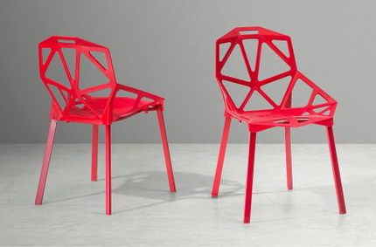
DNMADE: Les différentes mentions
Ces mentions, appelées majeures, sont au nombre de 14 :
Espace, Objet, Graphisme, Numérique, Événement, Ornement, Matériaux, Spectacle, Animation, Innovation sociale, Instrument, Livre, Mode, Patrimoine
.
Les étudiants peuvent aussi choisir
une deuxième mention parmi les 14,
en tant que "mineure", qui viendra compléter leurs connaissances

Slide 17
CPGE ART et design
Les étudiants doivent :
- être titulaires d’un bac STD2A ou d’un bac général, avec, de préférence, une option arts plastiques
- avoir une bonne pratique du dessin et des arts
- une curiosité développée et une bonne culture générale.
L’inscription à la prépa se fait via Parcoursup, puis, après examen du dossier, les candidats admissibles sont invités à un entretien, où ils peuvent présenter leurs travaux.
Ecole supérieure des arts appliqués Duperré, PARIS
Lycée de la communication Alain Colas, NEVERS
Lycée général et technologique Rive-Gauche, TOULOUSE
Lycée La Martinière Diderot, LYON

Slide 18
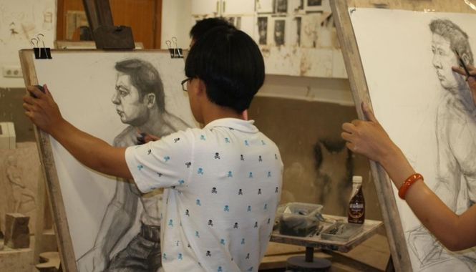
Les arts plastiques à l’université

Slide 19
Il est attendu des candidats en licence Mention ARTS PLASTIQUES :
Savoir mobiliser des compétences en matière d'expression écrite et orale afin de pouvoir argumenter un raisonnement
Disposer d'un bon niveau dans au moins une langue étrangère (niveau B)
Pouvoir travailler de façon autonome, organiser son travail et faire preuve de curiosité intellectuelle
Être sensibilisé aux pratiques de la discipline artistique visée.

Slide 20
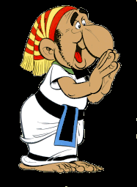
les écoles nationales supérieures d’architecture et de paysage
L'enseignement de l'architecture est organisé dans un ensemble de 22 établissements d'enseignement supérieur :
20 écoles nationales supérieures d'architecture (ENSA), sous la tutelle du ministère de la Culture, délivrent le diplôme d’État d’architecte. Deux d’entre elles, à Bordeaux et à Lille, dispensent aussi une formation préparant au diplôme d’État de paysagiste.
2 autres écoles délivrent des diplômes reconnus par le ministère de la Culture comme équivalents aux diplômes nationaux : l'Institut national des sciences appliquées de Strasbourg (INSA) et l'École spéciale d'architecture (ESA) de Paris.
Ecoles d'architecture

Slide 21
LES ENSA EN REGION IDF
Paris-Belleville 75019 PARIS
Paris-Malaquais 75006 -PARIS
Marne-La Vallée 77 Marne-la-Vallée
Paris-Val de Seine 75013 PARIS
Versailles 78000 VERSAILLES
Paris-La Villette 75019 PARIS
Ecole Spéciale d’Architecture 75014 PARIS

Slide 22
CPGE A/L avec option histoire des arts
En IDF:
Lycée Janson de Sailly (Paris) 1ère et 2ème année; Lycée Hélène Boucher (Paris)1ère année; Ecole normale catholique (Paris) 1ère et 2ème année; Lycée Condorcet(Paris) (option arts plastiques) 1ère et 2ème année; Lycée Blanqui (St Ouen) 1ère et 2ème année; Lycée Léon Blum (Créteil) 1ère année et 2ème année; Lycée Michelet (Vanves) 1ère et 2ème année; Lycée Blanche de Castille (Le Chesnay) 1ère et 2ème année
En région :
- Toulouse : Lycée Saint Sernin 1ère et 2ème année
- Lyon : Lycée du Parc 1ère et 2ème année
- Strasbourg : Lycée Fustel de Coulanges 1ère et 2ème année
- Nantes : Lycée Clemenceau 1ère et 2ème année; Lycée La Perverie 1ère et 2ème année
- Lille Lycée Faidherbe 1ère et 2ème année
- Nîmes Lycée Emmanuel d’Alzon (option arts plastiques) 1ère et 2ème année
- Bordeaux Lycée Montaigne 1ère et 2ème année

Slide 23
L’École du Louvre
L’École du Louvre dispense un enseignement d’archéologie, d’histoire de l’art et des civilisations, de techniques de sauvegarde, de conservation et de mise en valeur du patrimoine culturel.
1er CYCLE (3 ANS): pour l’accès en première année de premier cycle, la procédure d’admission des candidats se déroule en deux phases :
1) l’examen du dossier à partir des résultats scolaires via Parcoursup
2) des épreuves écrites de concours pour les candidats retenus.

Slide 24
Travailler dans le domaine du marché de l’art
Licence Droit/HdA à Paris1 , à Lyon 2.
Certification d'histoire de l'art de l'école du Louvre pour les étudiants en Droit de l'Université Jean Monnet à Sceaux
ICART (Institut supérieur des carrières artistiques) www.icartbordeaux.com www.icartparis.com (Privé)
IESA (Institut d’études supérieures des arts) www.iesa.fr (Privé)
Mastère de l’ESC Dijon www.escdijon.com
Mastère de l’ESC Bretagne www.esc-brest.fr

Slide 25
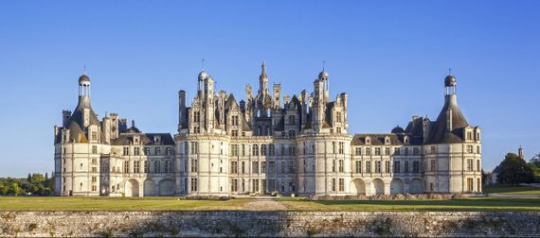
Travailler dans le domaine du patrimoine
Département des conservateurs de l’institut national du Patrimoine www.inp.fr Niveau bac mais être âgé de plus de 20 ans (Préparation en Université HdA)
Concours conservateur du patrimoine Université Paul Valery, Montpellier 3
Ecole du Louvre Concours niveau bac www.ecoledulouvre.fr
Licences HdA : Dijon, Montpellier3, Strasbourg2, Paris4, Clermont2, Marne-la-Vallée, Tours….

Slide 26
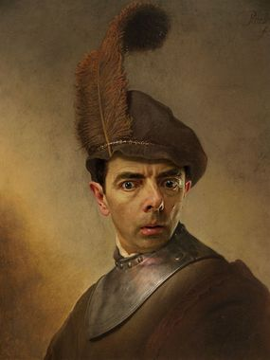
la restauration des œuvres
Département des restaurateurs de l’Institut National du Patrimoine Niveau bac mais être âgé de plus de 20 ans. www.inp.fr
Ecoles de Condé (privées) à Paris (peinture, céramique, papier) et à Lyon (peinture et papier) European Master of art, 5ans www.ecoles-conde.com
Ecole supérieure des Beaux-arts de Tours (ESBAT) Concours niveau bac www.esbatours.org
Ecole d’art d’Avignon Formation accessible après la première année, puis 5 ans de formation. www.mairie-avignon.fr
Cursus Conservation du patrimoine (Université Paris I, UFR 03)

Slide 27
Travailler dans la médiation culturelle
Les métiers de la médiation et de la gestion culturelles peuvent s’exercer au sein des structures les plus diverses : orchestres, théâtres, festivals, musées, bibliothèques, médiathèques, établissements d’enseignement artistique, services culturels, associations...
Licences professionnelles conception et mise en œuvre de projets culturels : Aix-Marseille, Le Mans….
Licences professionnelles communication et management d’événements : Poitiers….
Licences professionnelles administration des entreprises culturelles : Angers, Mulhouse….
IUP Aix, Dijon, Grenoble, Versailles, Evry, Brest… Recrutement au niveau Bac + 2
Licences médiation culturelle et communication : Paris1, Lille3, Nancy2, Paris3…..

Slide 28
ET POURQUOI PAS l’enseignement ?
Professeur des écoles, Professeur de collège, de lycée : Concours de niveau Mastère2 en Université d’AP
Maitre de conférences, Professeur d’université: Diplômes universitaires niveau doctorat en AP ou HdA
Professeur des écoles d’art: Concours de la fonction publique territoriale, niveau BAC + 5

